Slide 1
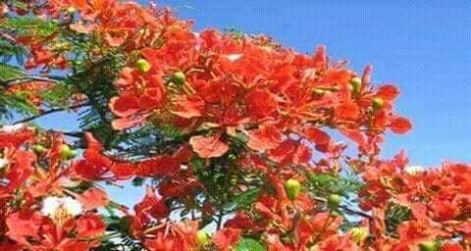
স্বাগতম

Slide 2
মাল্টিমিডিয়া ক্লাসে স্বাগতম

Slide 3
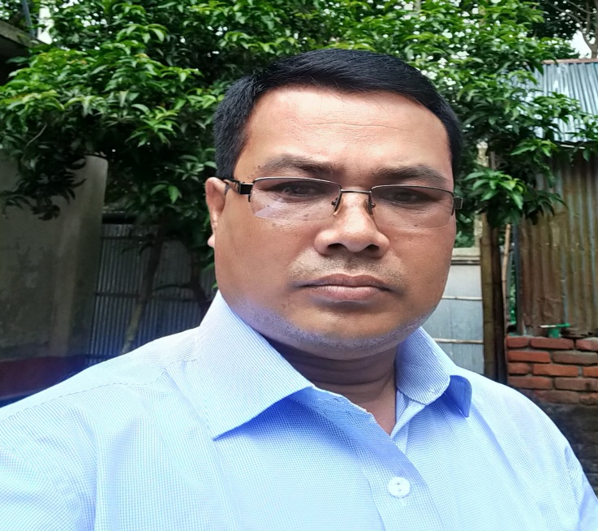
পরিচিতি
সন্তোষ কুমার বর্মা
সহকারী শিক্ষক,
ভান্ডারদহ জনতা উচ্চ বিদ্যালয়,
পাটগ্রাম, লালমনিরহাট।
মোবাঃ ০১৭৬৮৯২৬৬৫৮ santoshbarman4329@gmail.com
শ্রেনীঃ অষ্টম
বিষয়ঃ বাংলা (কবিতা)
সময়ঃ ৫০ মিনিট
তারিখঃ ১৩/০২/২০২০ খ্রীঃ

Slide 4
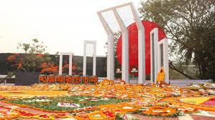
ছবিটি দেখে প্রশ্নগুলোর উত্তর দাও?
ছবিতে আমরা কী দেখতে পাচ্ছি?
শহীদ মিনারে পুস্পস্তবক অর্পন
আমরা কোন দিবসে শহীদ মিনারে পুস্পস্তবক অর্পন করি?
আন্তজার্তিক মাতৃভাষা দিবসে
আন্তজার্তিক মাতৃভাষা দিবসে আমরা যে গান গাই, সে গানকে আমরা কী গান বলি?
একুশের গান

Slide 5
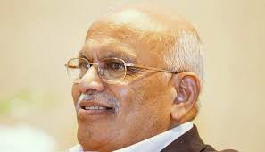
একুশেরগান
আব্দুল গাফৃফার চৌধুরী

Slide 6
শিখনফল
এই পাঠ শেষে শিক্ষার্থীরা...
১.কবি পরিচিতি বলতে পারবে।
২. কঠিন কঠিন শব্দগুলোর অর্থসহ বাক্য তৈরি করতে পারবে।
৩.‘সেই আঁধারের পশুদের মুখ চেনা’- চরণটি ব্যাখ্যা করতে পারবে।

Slide 7
কবি পরিচিতি
জন্ম গ্রহনঃ ১৯৩৪ সালে বরিশালে
ঢাকা বিশ্ববিদ্যালয় থেকে বাংলায় স্নাতকোত্তর ডিগ্রী অর্জন করেন
তিনি সাংবাদিকতাকে পেশা হিসাবে গ্রহন করেন
তিনি কথাশিল্পী,প্রাবন্ধিক,গীতিকার ও কলামিষ্ট হিসাবে খ্যাতিমান
তার উল্লেখযোগ্য শিশুতোষ গ্রন্থহলো”ডানপিঠে শওকত” “আঁধার কুঠির ছেলেটি।
আব্দুল গাফৃফার চৌধুরী
তিনি বাংলাএকাডেমি পুরুস্কার,একুশে পদক,ইউনোস্ক পুরুস্কার,বঙ্গবন্ধু পুরুস্কার পান।

Slide 8
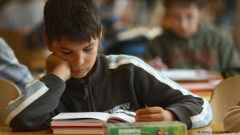
একক কাজ
আব্দুল গাফ্ফার চৌধুরী পরিচিতি সম্পর্কে যা জান বলো।

Slide 9
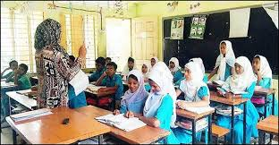
আদর্শ পাঠ
শিক্ষক একুশের গান কবিতাটি সুন্দর ভাবে আবৃতি করবে শিক্ষার্থীরা বই মিলিয়ে পড়বে।

Slide 10
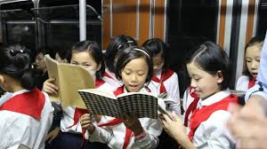
সরব পাঠ
শিক্ষার্থীরা মনোযোগ দিয়ে বই পড়বে নাবুঝলে শিক্ষকের সহযোগিতা নিবে?

Slide 11
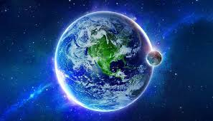
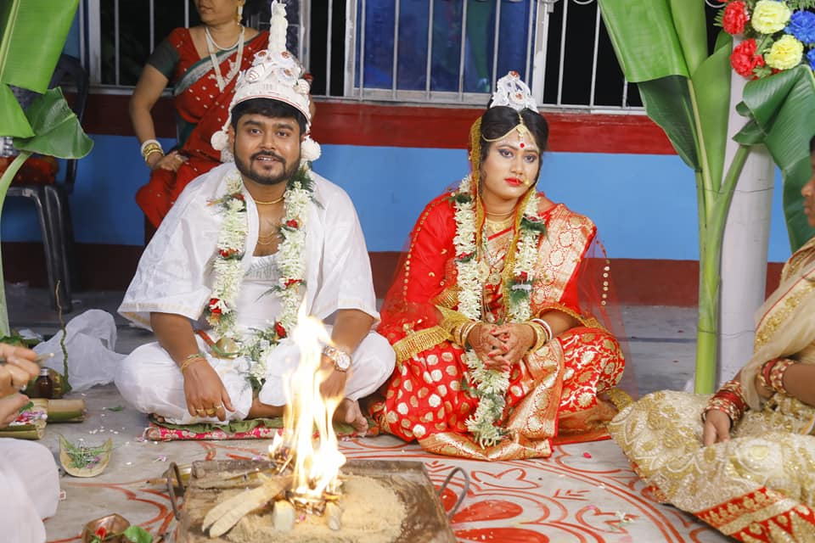
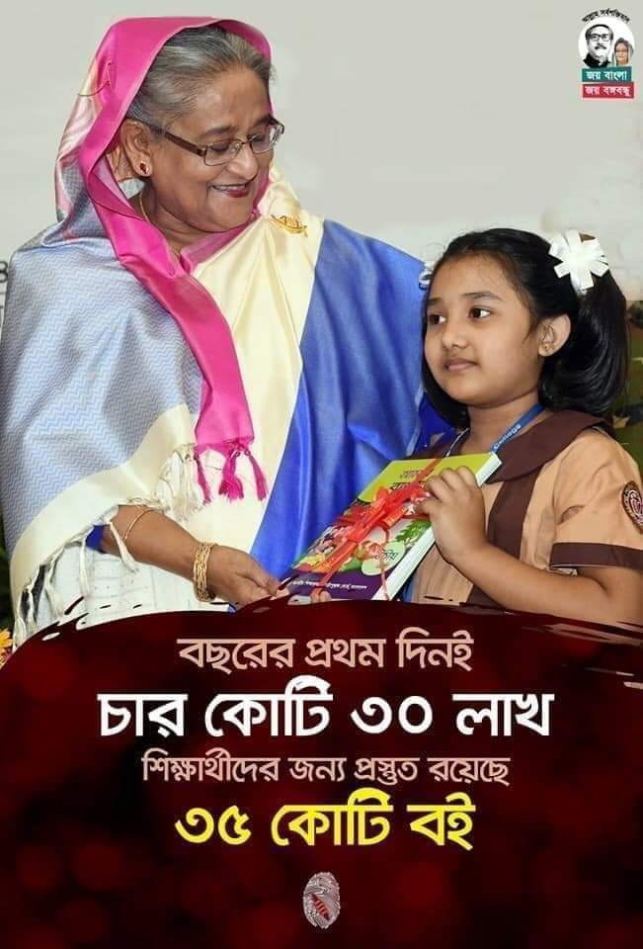
শব্দার্থ
বসুন্ধরা
পৃথিবী
লগন
লগ্ন
ক্রান্তি
পরিবর্তন

Slide 12
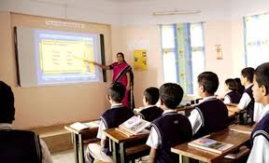
জোড়ায় কাজ
বসুন্ধরা, লগন, অলকনন্দা, ক্রান্তি শব্দগুলোর শব্দের অর্থ সহ ২টি করে বাক্য তৈরি কর।

Slide 13
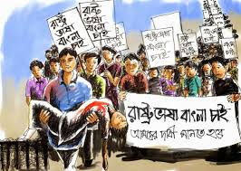
আমার ভাইয়ের রক্তে রাঙানো একুশে ফেব্রুয়ারি
আমি কি ভুলিতে পারি
ছেলেহারা শত মায়ের অশ্রু-গড়া এ ফেব্রুয়ারি
আমি কি ভুলিতে পারি
আমার সোনার দেশের রক্তে রাঙানো ফেব্রুয়ারি
আমি কি ভুলিতে পারি।।

Slide 14
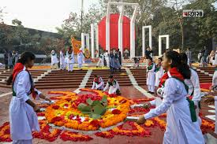
জাগো নাগিনীরা জাগো নাগিনীরা জাগো কালবোশেখিরা
শিশু-হত্যার বিক্ষোভে আজ কাঁপুক বসুন্ধরা,
দেশের সোনার ছেলে খুন করে রোখে মানুষের দাবি
দিন বদলের ক্রান্তি লগনে তবু তোরা পার পাবি?
না, না, না, না, খুন-রাঙা ইতিহাসের শেষ রায় দেওয়া তারই
একুশে ফেব্রুয়ারি, একুশে ফেব্রুয়ারি।।

Slide 15
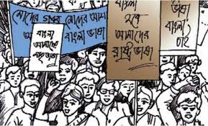
সেদিনও এমনি নীল গগনের বসনে শীতের শেষে
রাত জাগা চাঁদ চুমো খেয়েছিল হেসে;
পথে পথে ফোটে রজনীগন্ধা অলকনন্দা যেন,
এমন সময় ঝড় এলো এক, ঝড় এলো ক্ষ্যাপা বুনো।।
সেই আঁধারের পশুদের মুখ চেনা
তাহাদের তরে মায়ের, বোনের, ভায়ের চরম ঘৃণা
ওরা গুলি ছোড়ে এদেশের প্রাণে দেশের দাবিকে রোখে

Slide 16
ওদের ঘৃণ্য পদাঘাত এই বাংলার বুকে
ওরা এদেশের নয়,
দেশের ভাগ্য ওরা করে বিক্রয়
ওরা মানুষের অন্ন, বস্ত্র, শান্তি নিয়েছে কাড়ি
একুশে ফেব্রুয়ারি, একুশে ফেব্রুয়ারি।।

Slide 17
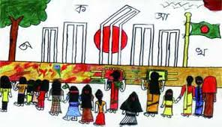
তুমি আজ জাগো তুমি আজ জাগো একুশে ফেব্রুয়ারি
আজো জালিমের কারাগারে মরে বীর-ছেলে বীর-নারী
আমার শহীদ ভাইয়ের আত্মা ডাকে
জাগো মানুষের সুপ্ত শক্তি হাটে মাঠে ঘাটে বাঁকে
দারুণ ক্রোধের আগুনে আবার জ্বালব ফেব্রুয়ারি
একুশে ফেব্রুয়ারি, একুশে ফেব্রুয়ারি

Slide 18
দলীয়কাজ
‘সেই আঁধারের পশুদের মুখ চেনা’- চরণটি ব্যাখা কর?

Slide 19
মুল্যায়ন
১.আব্দুল গাফ্ফার চৌধুরীর জন্ম সাল কত?
(ক) ১৯৩২
(খ) ১৯৩৩
(গ) ১৯৩৪
(ঘ) ১৯৩৫
২.’ অলকনন্দা’ শব্দের অর্থ কি ?
(ক) নদীর ধারা
(খ) স্বর্গীয় নদীর ধারা
(গ) পুষ্প
(ঘ) রজনীগন্ধা
৩.’একুশের গান’ কবিতায় ‘কালবোশেখিরা’ হচ্ছে-
(ক) ভাষা শহিদ
(খ) জাগ্রত বাঙালী
(গ) সন্তানহারা মা
(ঘ) পাকিস্তানী শাসক
৪.’একুশের গান’ কবিতায় পশু কথাটি উল্লেখ করা হয়েছে যে কারণে-
(i) পশুর মতো মানুষ হত্যা করছে বলে
(ii) মানুষ পশুর মতো আচরণ নকল করছে বলে
(iii) মানুষ হত্যাকারীদের স্বভাব পশুর মতো বলে
(ক) i ও ii
(খ) i ও iii
(গ) ii ও iii
(ঘ) i, ii ও iii

Slide 20
বাড়ির কাজ
১. ‘একুশের গান’ কবিতার অবলম্বনে মাতৃভাষার প্রতি মমত্ববোধের স্বরূপ বিশ্লেষণ কর।

Slide 21
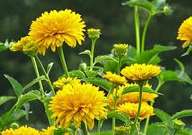
ধন্যবাদ সবাইকে--

